Slide 1
第四章
插值法
计算方法
—— Newton 插值法

Slide 2
Newton 插值
为什么 Newton 插值
Lagrange 插值简单易用，但若要增加一个节点时，全部基函数 l_{k}(x) 都需重新计算，不太方便。
解决办法
设计一个可以逐次生成插值多项式的算法，即
p_{n}(x) = p_{n-1}(x) + u_{n}(x)
其中 p_{n}(x) 和 p_{n-1}(x) 分别为 n 次和 n-1 次插值多项式
—— Newton 插值法

Slide 3
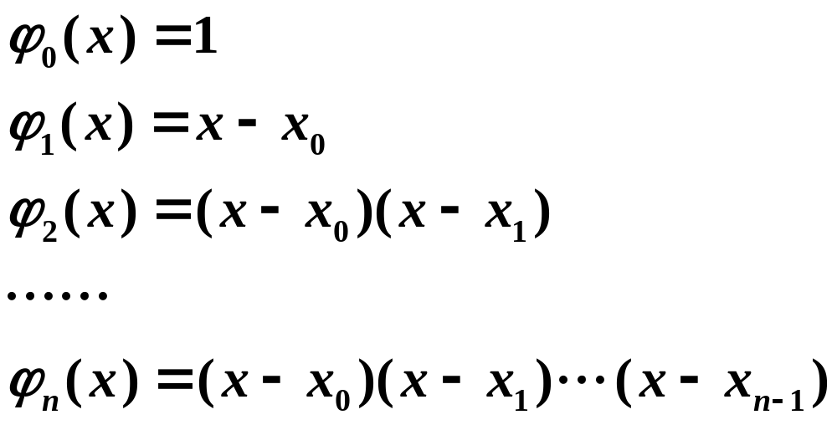
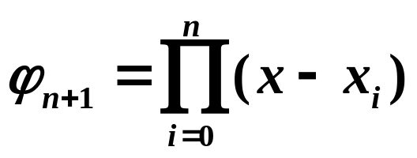
新的基函数
设插值节点为 x₀ , … , x_{n} ，考虑插值基函数组
当增加一个节点 x_{n+1} 时，只需加上基函数

Slide 4
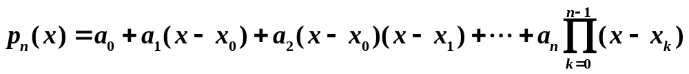
Newton 插值
此时 f(x) 的 n 次插值多项式为
问题
如何从 p_{n-1}(x) 得到 p_{n}(x) ?
怎样确定参数 a₀ , … , a_{n} ?
利用 差商（均差）

Slide 5
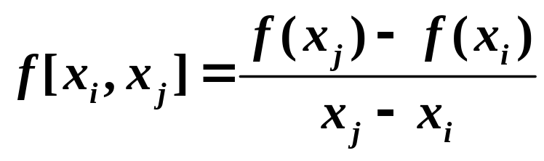

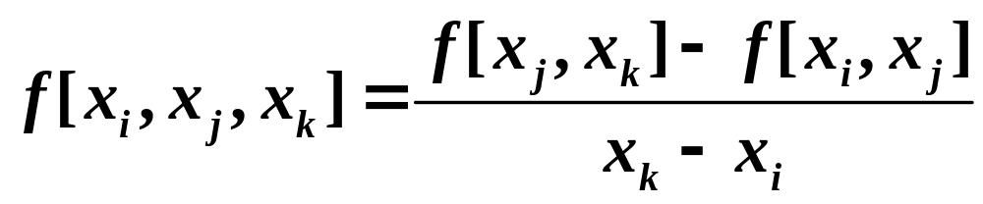
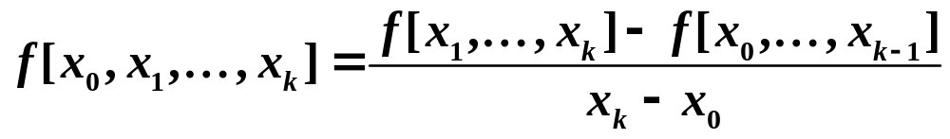
差商
什么是差商
设函数 f(x)，节点 x₀ , … , x_{n}
f(x) 关于点 x_{i} , x_{j} 的
一阶差商
f(x) 关于点 x_{i} , x_{j} , x_{k} 的
二阶差商
差商的一般定义
k 阶差商

Slide 6
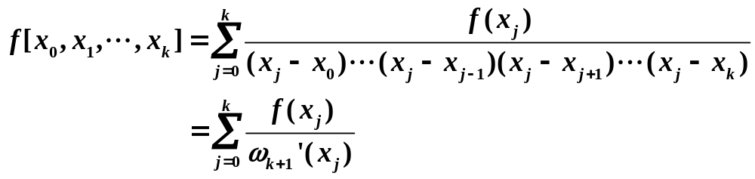
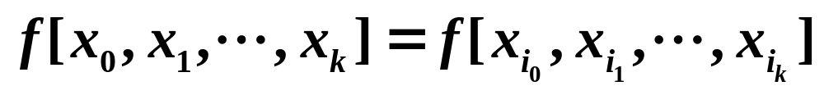
差商的性质
差商可以表示为函数值的线性组合：用归纳法可以证明
差商与节点的排序无关，即差商具有对称性
其中 i₀ , i₁ , … , i_{k} 是 0 , 1, … , k 的任一排列

Slide 7
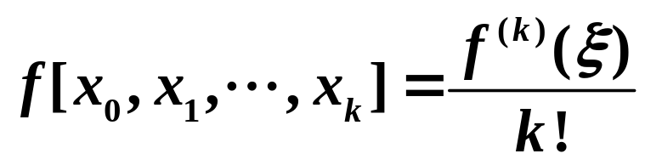
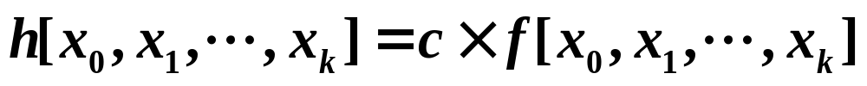
差商的性质
k 阶差商与 k 阶导数之间的关系：若 f(x) 在 [a,b] 上
具有 k 阶导数，则至少存在一点 ξ ∈(a, b)，使得
若 h(x) = c f(x)，则
若 h(x) = f(x) + g(x)，则

Slide 8
差商的计算
如何巧妙地计算差商
差商表
x_{i} | ƒ(x_{i}) | 一阶 差商 | 二阶差商 | 三阶差商 | … | n 阶差商
x₀ x₁ x₂ x₃  x_{n} | ƒ(x₀) ƒ(x₁) ƒ(x₂) ƒ(x₃)  ƒ(x_{n}) | ƒ[x₀, x₁] ƒ[x₁, x₂] ƒ[x₂, x₃]  ƒ[x_{n-1}, x_{n}] | ƒ[x₀, x₁, x₂] ƒ[x₁, x₂, x₃]  ƒ[x_{n-2}, x_{n-1}, x_{n}] | ƒ[x₀, x₁, x₂, x₃]  ƒ[x_{n-3}, x_{n-2}, x_{n-1}, x_{n}] | … … | ƒ[x₀, x₁,…, x_{n}]

Slide 9
差商举例
例：已知 y = ƒ(x) 的函数值表，试计算其各阶差商
i | 0 | 1 | 2 | 3
x_{i} | -2 | -1 | 1 | 2
f(x_{i}) | 5 | 3 | 17 | 21
解：差商表如下
x_{i} | ƒ(x_{i}) | 一阶差商 | 二阶差商 | 三阶差商
-2 -1 1 2 | 5 3 17 21 | -2 7 4 | 3 -1 | -1

Slide 10
clear
clc
x = [-2,-1,1,2];
y = [5,3,17,21];
[p,q] = chashuang(x,y);
% 计算差商
function [p, q] =chashuang(x,y)
%
% 参数说明：
% 输入参数： x 为节点，y 为函数值（注意：向量 x 与向量 y 的长度必须一致）
% 输出参数：
% p 包含所有差商，即教材 31 页的差商表中的所有值
% q 为差商表中对角线的值
m = length(x);
x = x(:);
p = zeros(m, m+1);
p(:,1) = x;
p(:,2) = y(:);
for k = 3 : m+1
p(k-1:m, k) = diff(p(k-2:m, k-1)) ./ ( x(k-1:m) - x(1:m+2-k) );
end
q = diag(p(1:m,2:m+1));

Slide 11


Newton 插值公式
Newton 插值公式
由差商的定义可得
1
2
… …
n−1
用后面的式子代入前面的式子
N_{n}(x)
R_{n}(x)

Slide 12
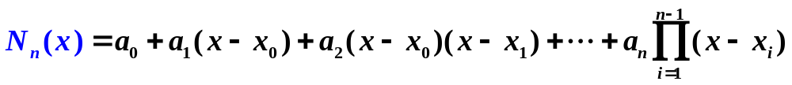
Newton 插值公式
f (x) = N_{n}(x) + R_{n}(x)
其中
N_{n}(x) 是 n 次多项式
重要性质
N_{n}(x_{i}) = f (x_{i})，i = 0, 1, 2, …, n
N_{n}(x) 是 f (x) 的 n 次插值多项式

Slide 13

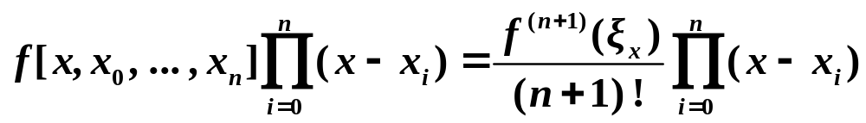
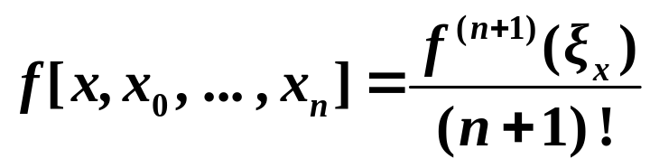
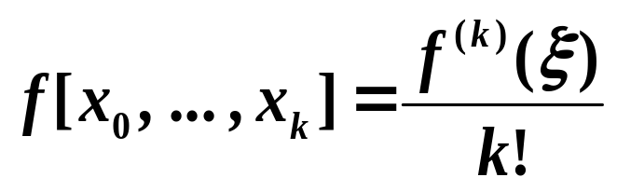
Newton / Lagrange
Newton 插值与 Lagrange 插值
f (x) 在 x₀ , x₁ , … , x_{n} 上的 n 次插值多项式是唯一的！
N_{n}(x) ≡ L_{n}(x)
且余项相同

Slide 15
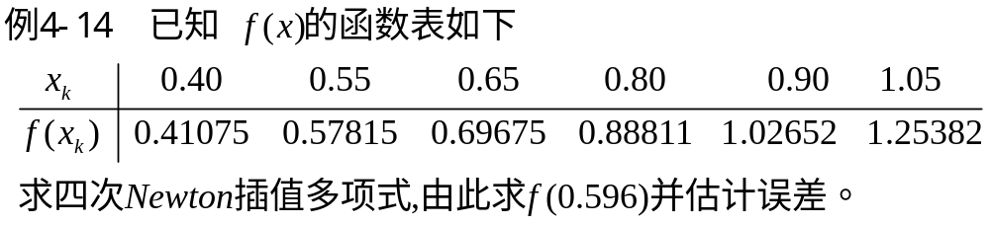
解 作差商表
x_{i}
f(x_{i} )
2阶
1阶
3阶
4阶 5阶
0.40
0.55
0.65
0.80
0.90
1.05
0.41075
0.57815
0.69675
0.88811
1.02652
1.25382
1.11600
1.18600
1.27573
1.38410
1.51533
0.28000
0.35893
0.43348
0.32493
0.19733
0.21300
0.22863
0.03134
0.03126
-0.00012

Slide 16
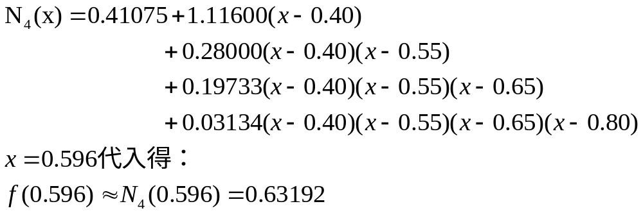
由Newton公式得四次插值多项式

Slide 17
插值举例
插值节点无需递增排列，但必须确保互不相同！
例：已知函数 y = lnx 的函数值如下
x | 0.4 | 0.5 | 0.6 | 0.7 | 0.8
lnx | -0.9163 | -0.6931 | -0.5108 | -0.3567 | -0.2231
试分别用牛顿线性插值和抛物线插值计算 ln 0.54 的近似值
解：取节点 0.5, 0.6, 0.4 作差商表
x_{i} | ƒ(x_{i}) | 一阶差商 | 二阶差商
0.5 0.6 0.4 | -0.6931 -0.5108 -0.9163 | 1.8230 2.0275 | -2.0450
N₁(x) = -0.6931 + 1.8230(x-0.5)
N₁(0.54) = -0.6202
N₂(x) = -0.6931 + 1.8230(x-0.5) - 2.0450(x-0.5)(x-0.6)
N₂(0.54) = -0.6153

Slide 18
插值举例
可以看出，当增加一个节点时，牛顿插值公式只需在原来的基础上增加一项，前面的计算结果仍然可以使用。与拉格朗日插值相比，牛顿插值具有灵活增加节点的优点！
注：增加插值节点时，须加在已有插值节点的后面！

Slide 19
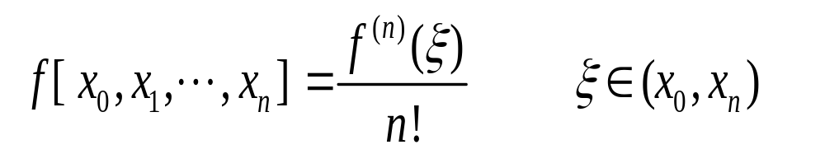
差商和导数
若 f(x) 在[a,b] 上存在n 阶导数，由余项表达式可得，n 阶差商与导数有如下关系

Slide 21
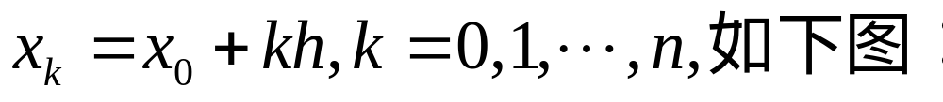

差分（略，自学部分）
插值节点为等距节点：
h
h
h
……
h
x₀
x₁
x₂
x₃
X_{n-1}
X_{n}

Slide 22
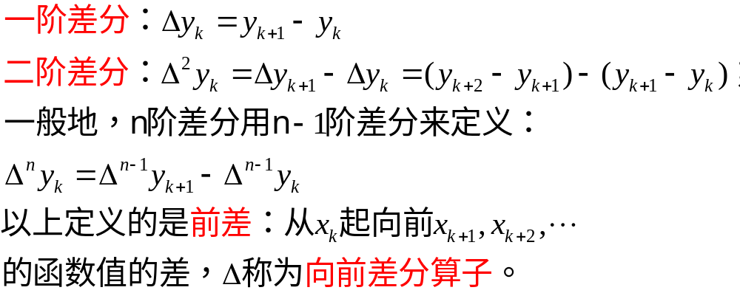
差分的概念（向前差分）

Slide 23
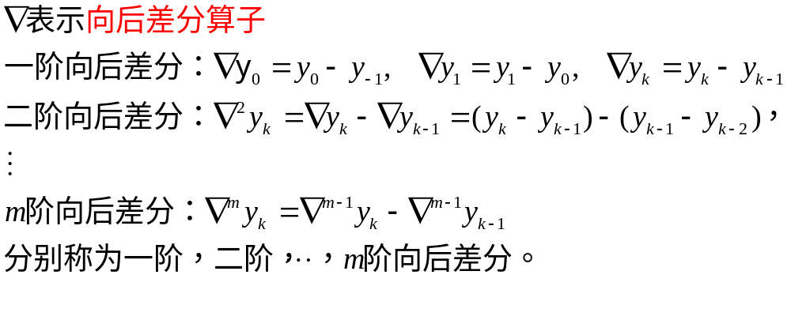
差分的概念（向后差分）
记

Slide 24
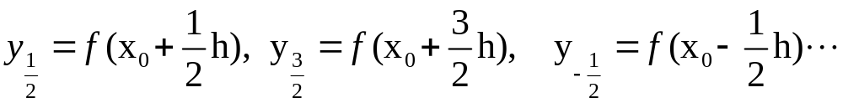
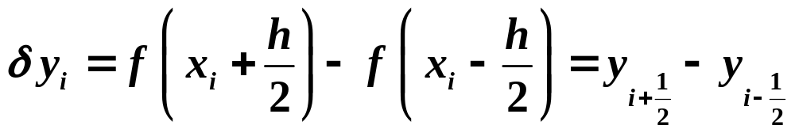
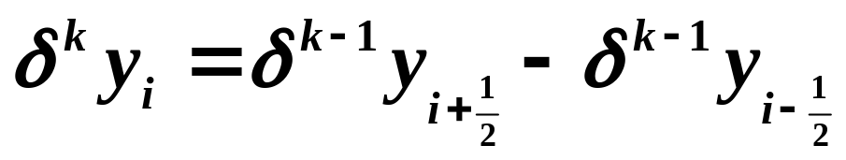
中心差分
记
k = 1, 2, …, n

Slide 25
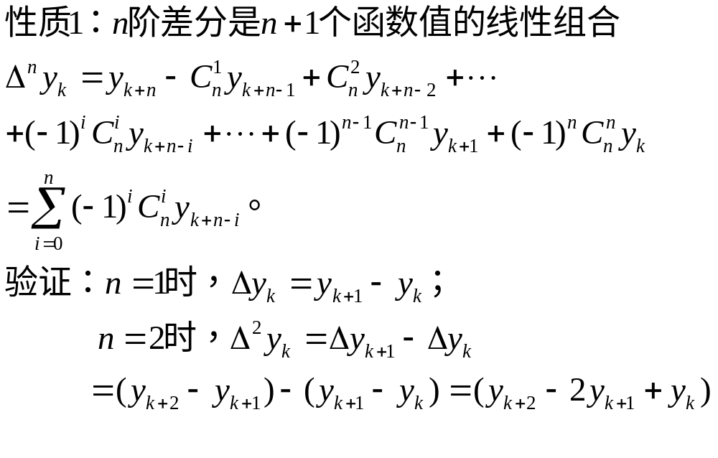
差分的性质

Slide 26
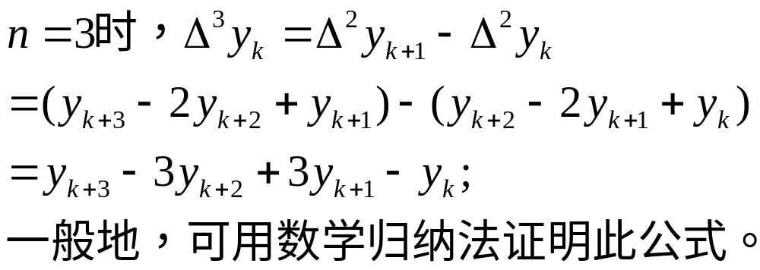
差分的性质
（性质1续）

Slide 27
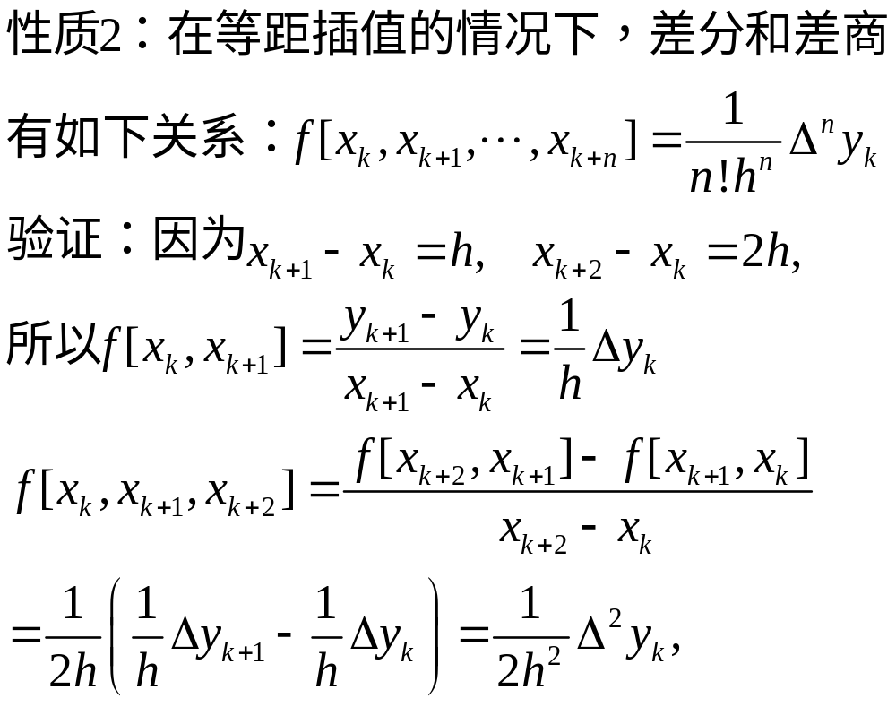
差分的性质

Slide 28
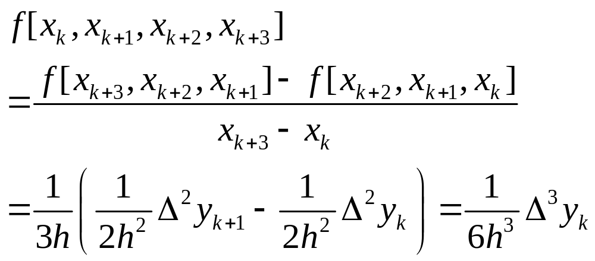
差分的性质
（性质2续）

Slide 29
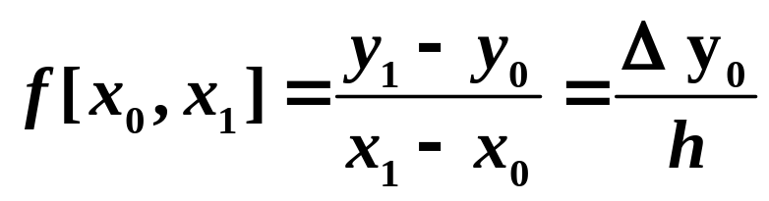
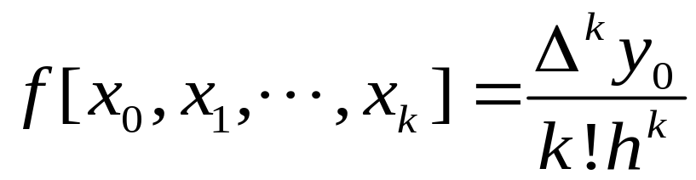
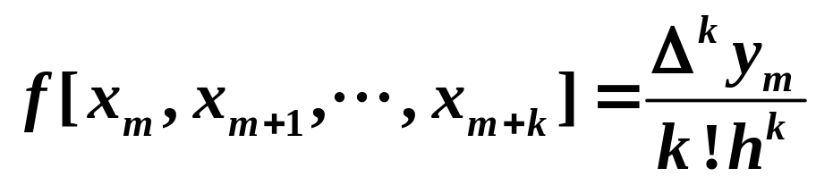
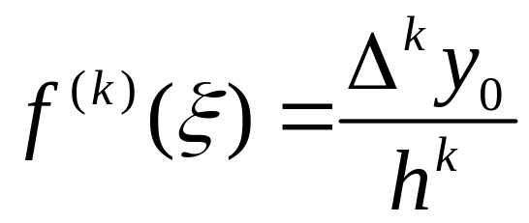
差分与差商
差分与差商之间的关系
差分与导数之间的关系

Slide 30
差分的计算
差分表
x_{k} | y_{k} | 一阶 差分 Δy_{k} | 二阶 差分 Δ²y_{k} | 三阶 差分 Δ³y_{k} | 四阶 差分 Δ⁴y_{k} | 五 阶 差分Δ⁵y_{k} | …
x₀ x₁ x₂ x₃ x₄ x₅  | y₀ y₁ y₂ y₃ y₄ y₅  | Δy₀ Δy₁ Δy₂ Δy₃ Δy₄  | Δ²y₀ Δ²y₁ Δ²y₂ Δ²y₃  | Δ³y₀ Δ³y₁ Δ³y₂  | Δ⁴y₀ Δ⁴y₁  | Δ⁵y₀  | …

Slide 32
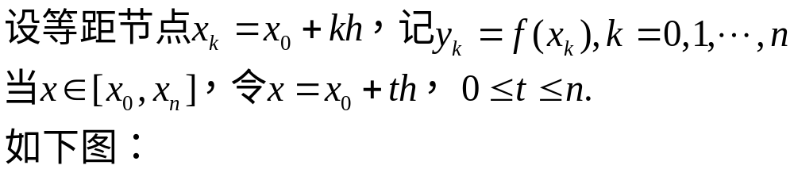
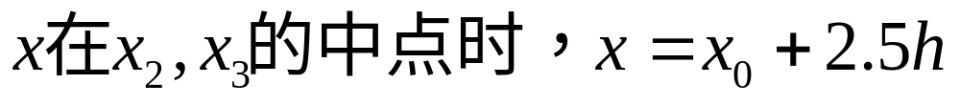
等距节点的牛顿插值公式
x₀
x₁
x₂
X
x₃

Slide 33
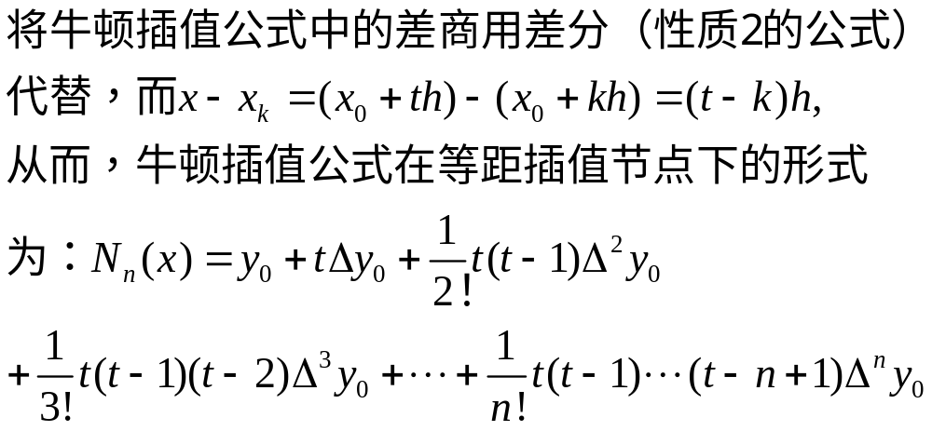
牛顿插值公式（向前插值公式）

Slide 34
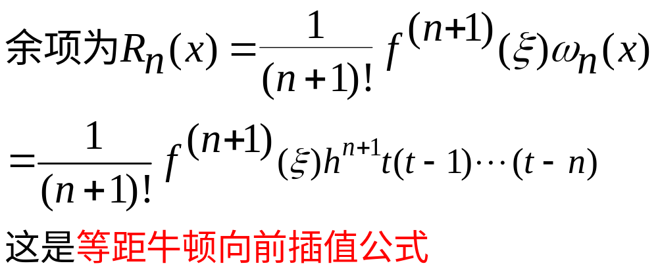
牛顿插值公式

Slide 35
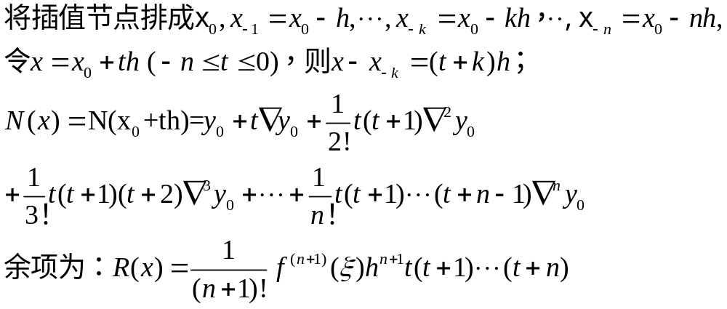
牛顿插值公式（向后插值公式）

Slide 36
插值举例
例：给出 f (x) = cos x 在等距节点 0, 0.1, 0.2, 0.3, 0.4, 0.5 处的函数值，试用 4 次牛顿前插公式计算 f (0.048) 的近似值
解：插值点 x = 0. 048， t =(x-x₀)/h=0. 48
x_{i} | ƒ(x_{i}) | Δƒ | Δ²ƒ | Δ³ƒ | Δ⁴ƒ | Δ⁵ƒ
0.0 0.1 0.2 0.3 0.4 0.5 | 1.00000 0.99500 0.98007 0.95534 0.92106 0.87758 | -0.00500 -0.01493 -0.02473 -0.03428 -0.04348 | -0.00993 -0.00980 -0.00955 -0.00920 | -0.00013 -0.00025 -0.00035 | -0.00012 -0.00010 | -0.00002
差
分
表
N₄(0.048) = 1.00000 + 0.48*(-0.5) + ⋅ ⋅ ⋅ = 0.99884
|R₄(0.048)| ≤ t(t-1) (t-2) (t-3) (t-4)h⁵M₅/5! ≤ 1.09212×10⁻⁷

Slide 37
% Newton 前插公式
clear;
h = 0.1;
X = 0.0 : h : 0.5;
Y = [1.00000,0.99500,0.98007,0.95534,0.92106,0.87758];
% Y = cos(X);
% 计算各阶差分
n = length(X) - 1;
p = zeros(n+1,n+1);
p(:,1) = Y(:);
for k = 1 : n
p(1:n-k+1,k+1) = diff(p(1:n-k+2,k));
end

Slide 38
% 计算 4 次 Newton 前插公式
q = p(1,:);
x = 0.048; t = (x-X(1))/h;
y = q(1); z = 1;
for k = 1 : 4 % 这里是4，不是 n(=5)
z = z*(t-k+1)/k;
y = y + z*q(k+1);
end
fprintf('四次Newton前插公式的计算结果为: cos(%.3f)=%.5f\n',x,y);

Slide 39
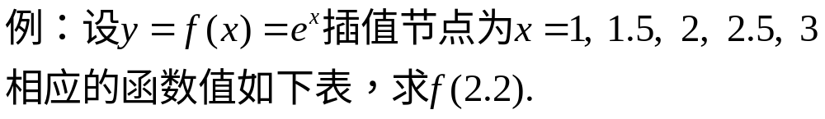
例子
x_{i} | y_{i} | Δy_{i} | Δ²y_{i} | Δ³y_{i} | Δ⁴y_{i}
1 | 2.71828
1.5 | 4.48169 | 1.76341
2 | 7.38906 | 2.90737 | 1.14396
2.5 | 12.18249 | 4.79343 | 1.88606 | 0.74210
3 | 20.08554 | 7.90305 | 3.10962 | 1.22356 | 0.48146

Slide 40
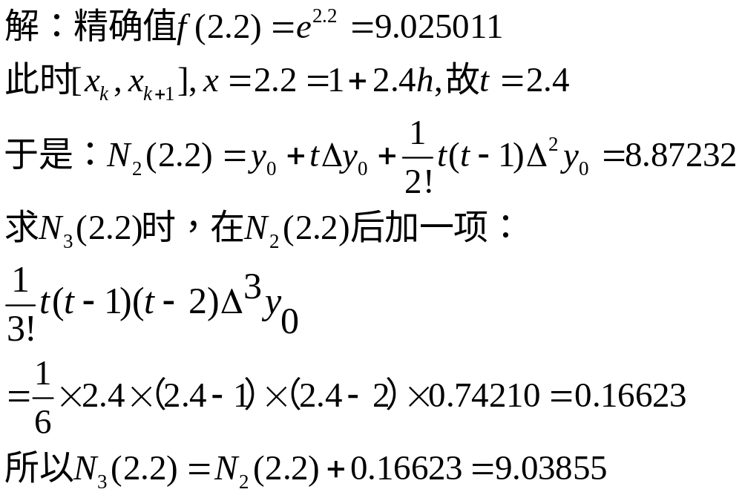
例子（解）

Slide 41
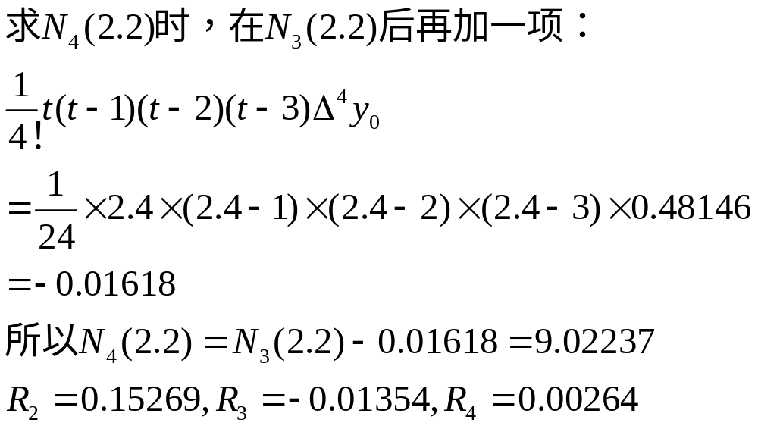
例子（解）

Slide 43
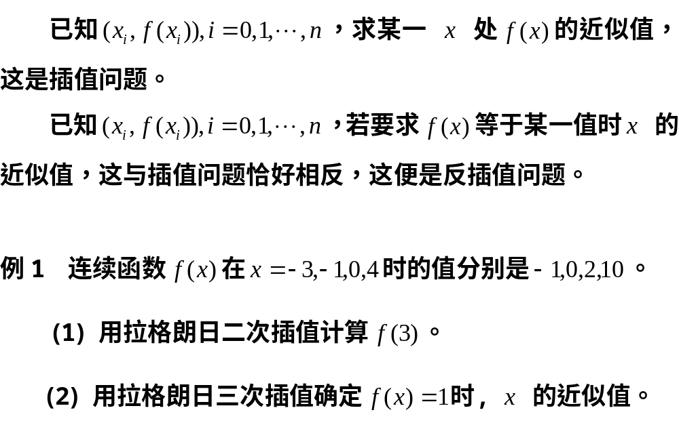
反插值（略，自学部分）

Slide 44
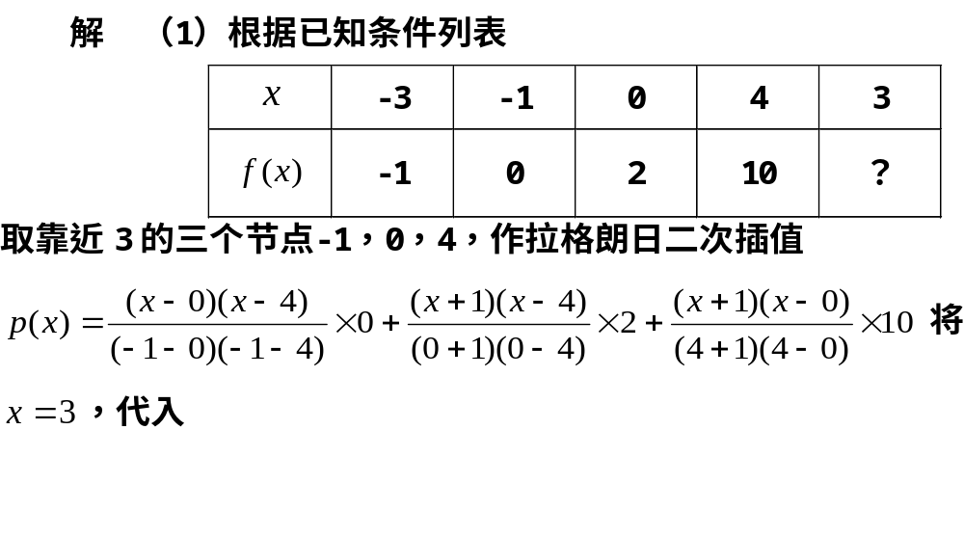

Slide 45
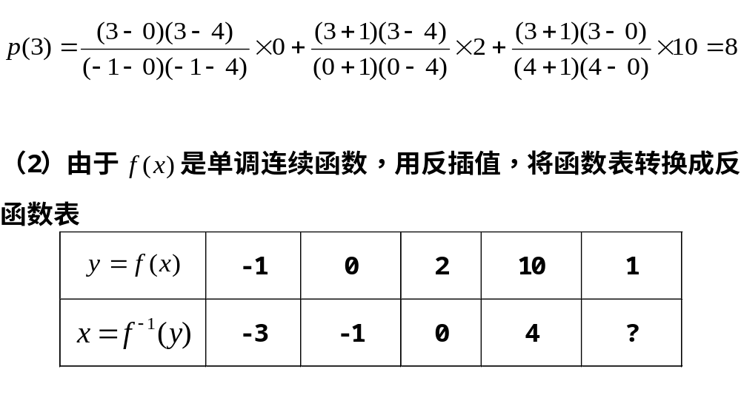

Slide 46
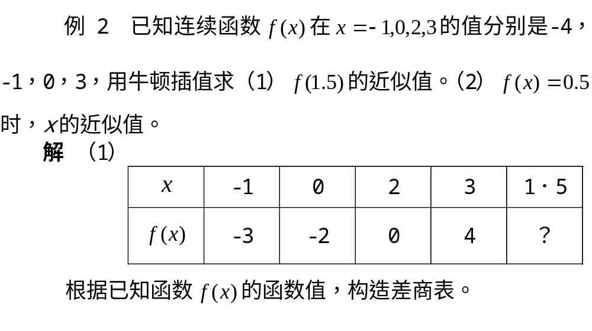

Slide 47
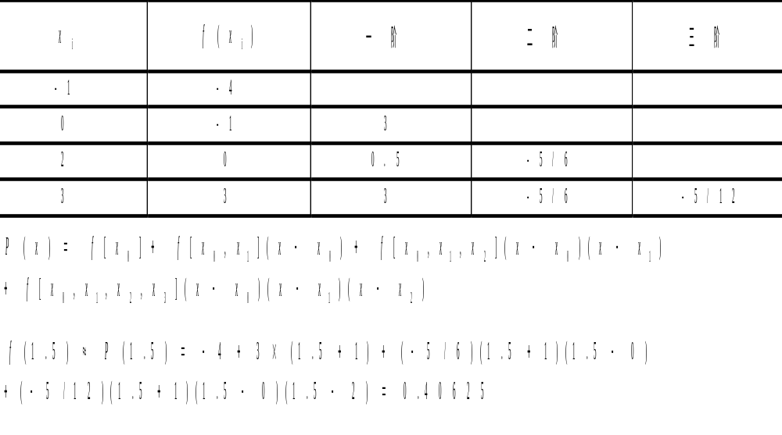

Slide 48
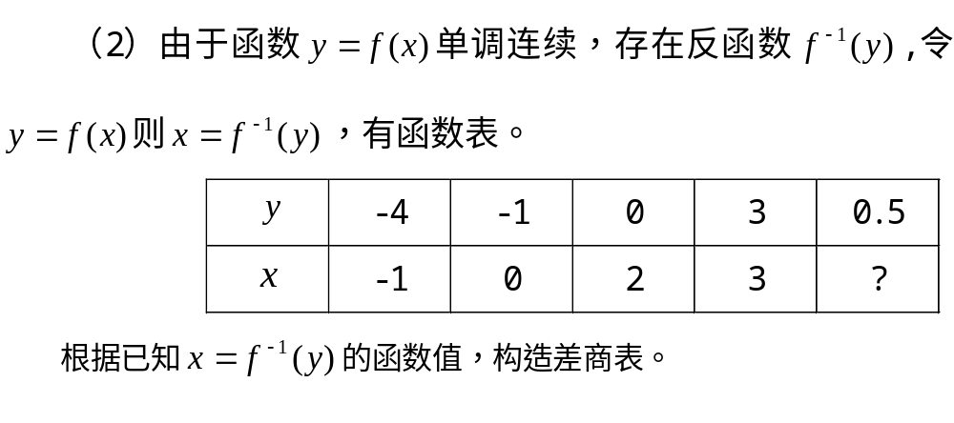

Slide 49
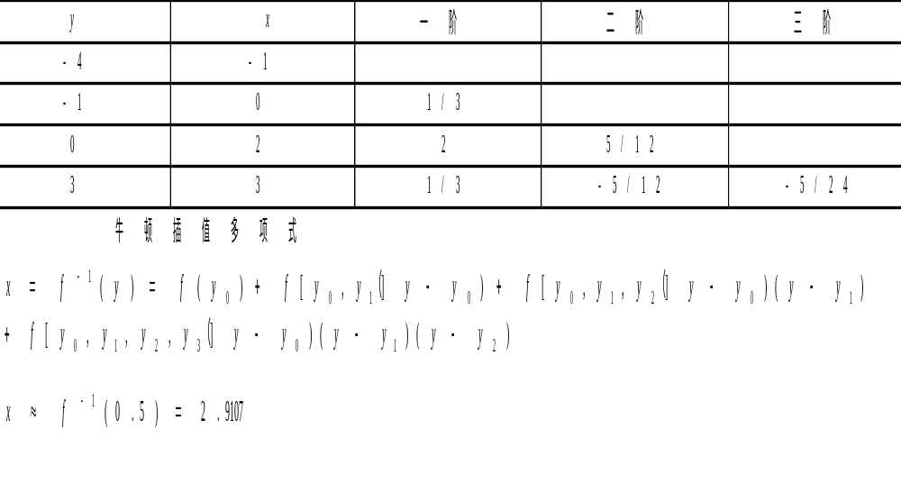

Slide 50
作业
教材 第 页：
提示

